Slide 1
Методическая разработка
«Игровая Азбука Экономики»
Notes:
Оригинальные шаблоны для презентаций: https://presentation-creation.ru/powerpoint-templates.html
Бесплатно и без регистрации.

Slide 2
V межрегиональный конкурс-фестиваль научных, творческих и методических работ студентов, учащихся и педагогов дошкольного образования
«Креативный педагог»
Методическая разработка
проведения в дошкольном учреждении
Дня финансовой грамотности
«Игровая Азбука Экономики»
Авторы:
старший воспитатель Федорова Татьяна Аркадьевна
Воспитатель Яковлева Нина Юрьевна

Slide 3
Цель:
Расширять экономический кругозор дошкольника, формировать представление о таких экономических качествах, как трудолюбие, бережливость, хозяйственность, экономность.

Slide 4
Задачи:
Создать условия для формирования элементарных экономических знаний у детей.
Научить понимать и ценить окружающий предметный мир (как результат труда людей), видеть красоту человеческого творения и относиться к нему с уважением.
Помочь детям осознать на доступном уровне взаимосвязь понятий: «труд – продукт - деньги» и «стоимость продукта в зависимости от качества».
Развивать эмоциональную сферу детей, умение понимать свое эмоциональное состояние, регулировать собственное поведение, формировать положительную самооценку, способность распознать чувства других людей.
Воспитывать у детей навыки и привычки речевого этикета, культурного поведения в быту (вести себя правильно в реальных жизненных ситуациях с разумными потребностями).
Расширять круг представлений о мире, человеческих отношениях
Формировать правильное отношение к деньгам как предмету жизненной необходимости.

Slide 5
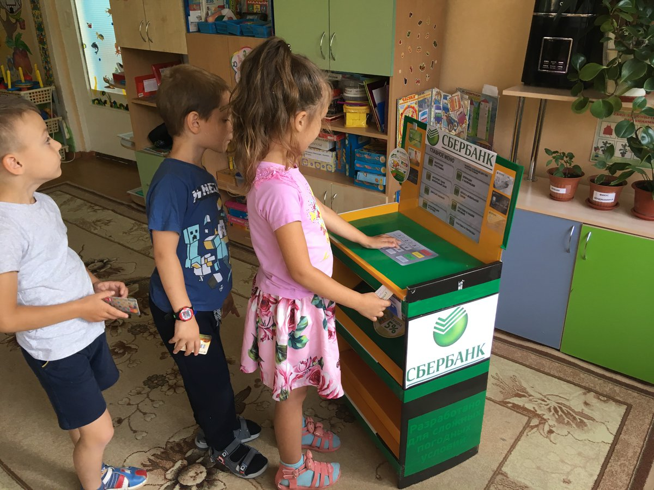
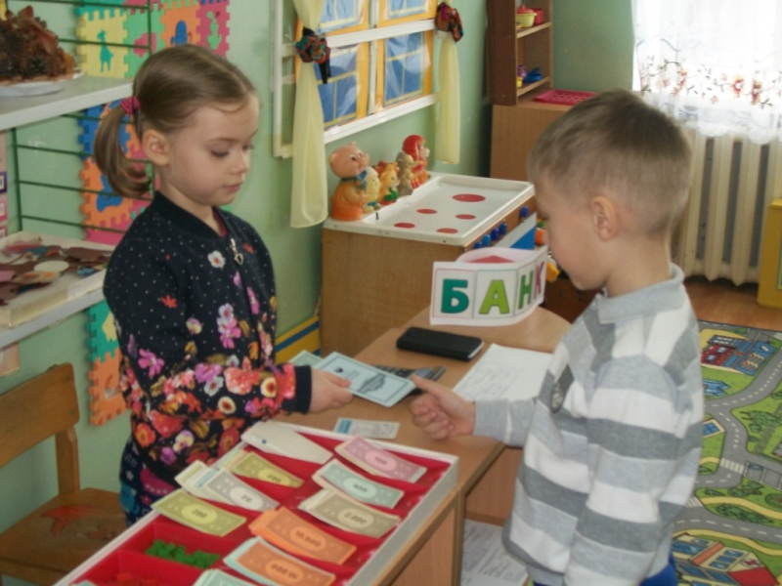
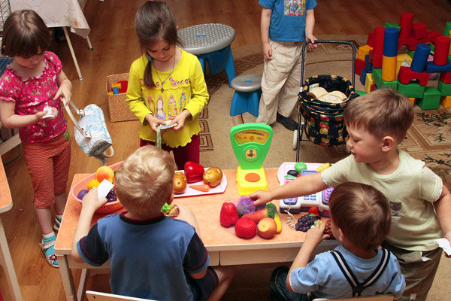
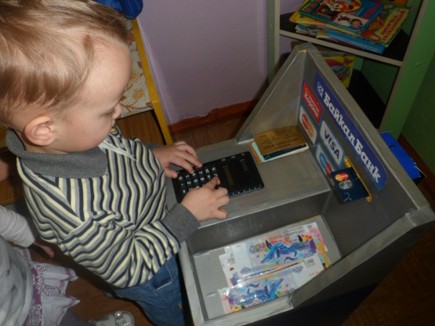
Игровая деятельность :

Slide 6
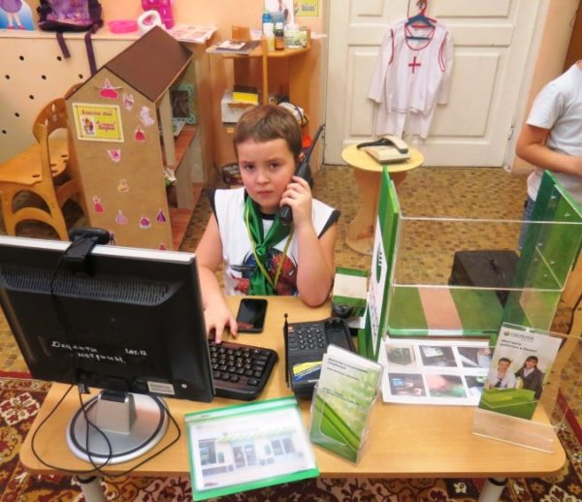
Игровая деятельность:

Slide 7
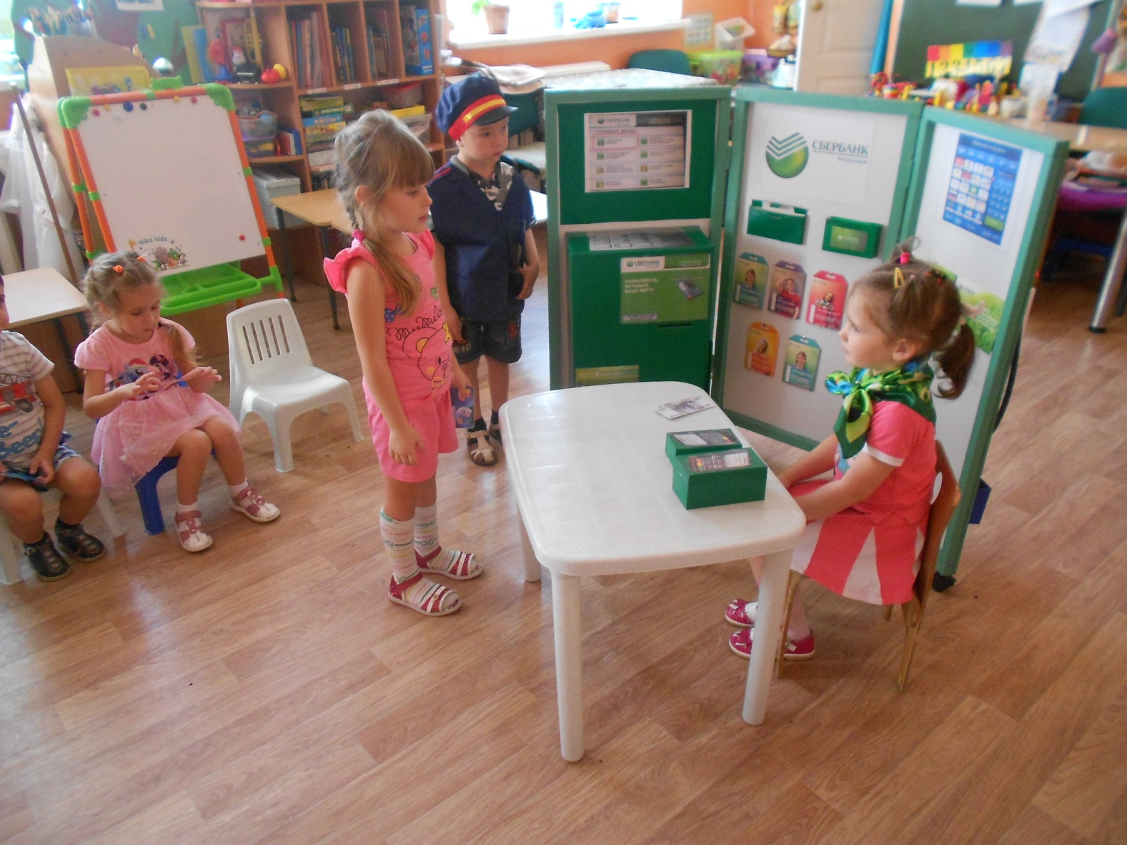
Игровая деятельность:

Slide 8
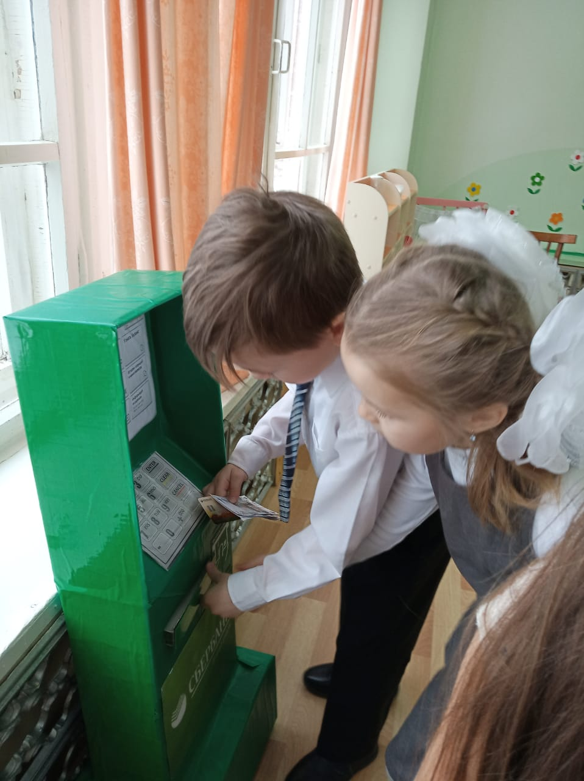
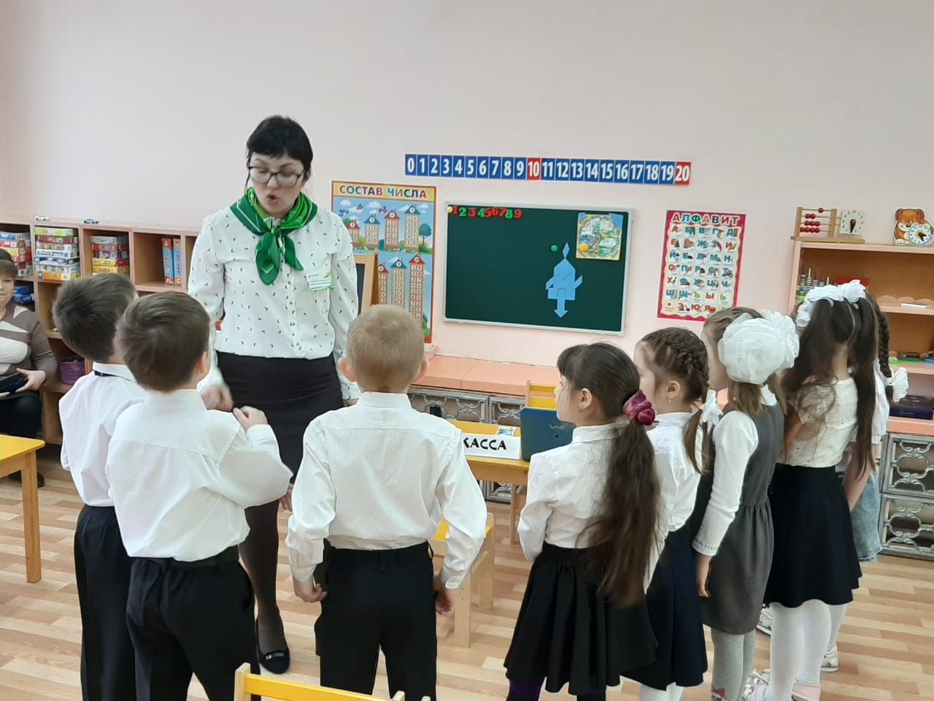
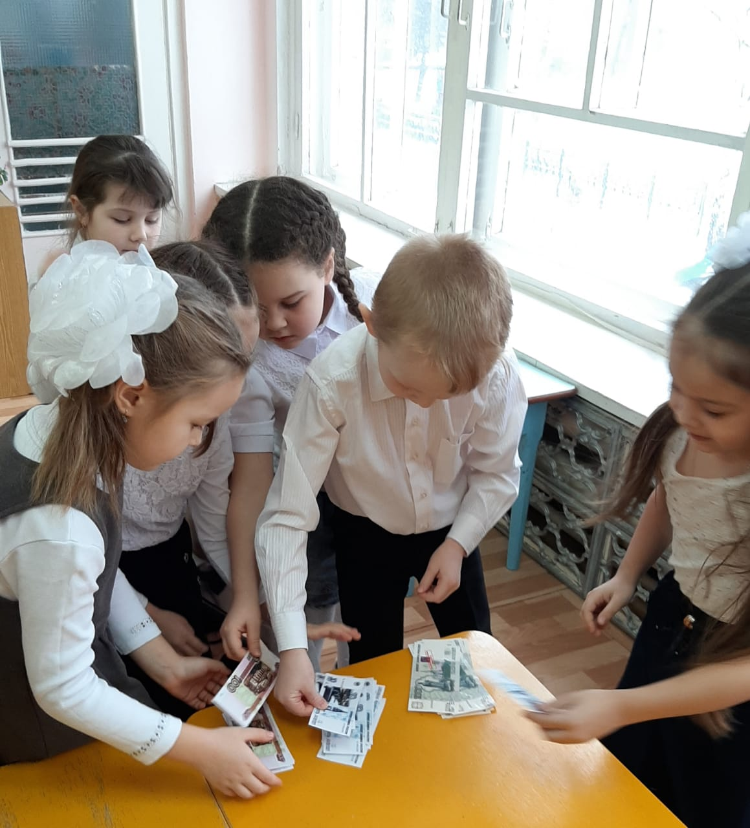
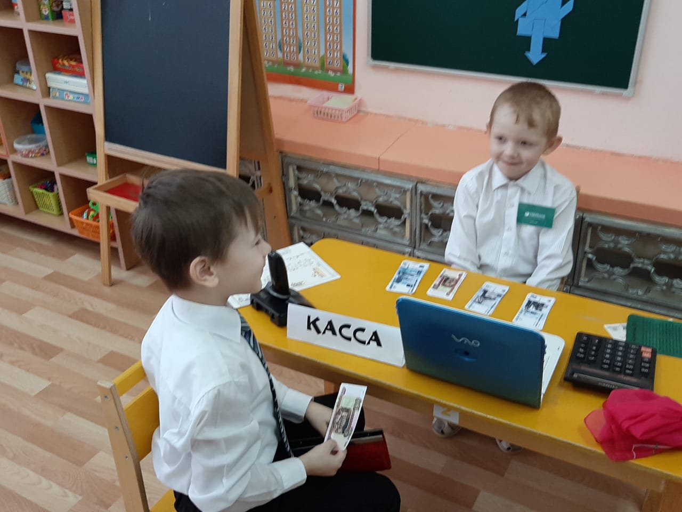
Образовательная деятельность:

Slide 9
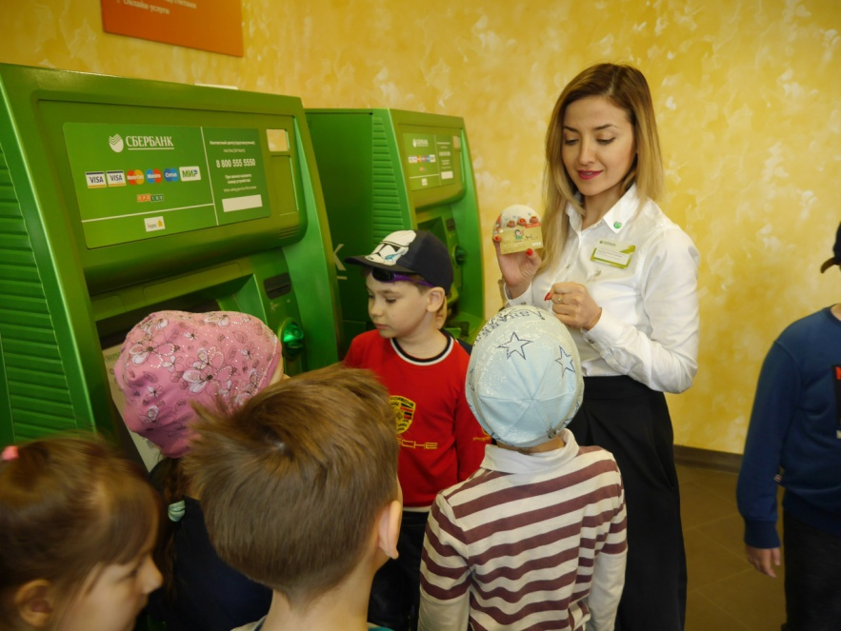
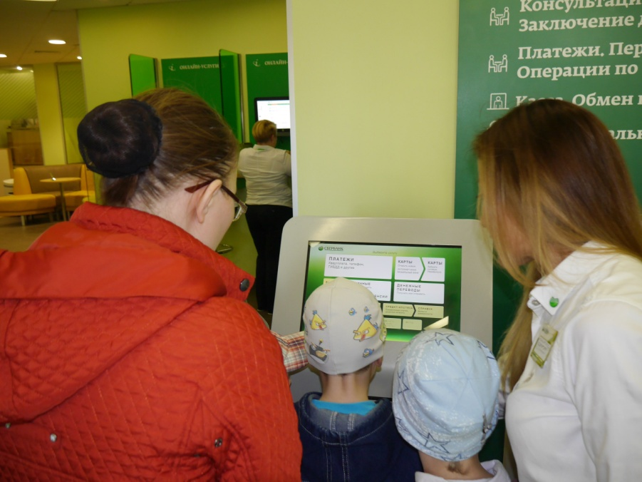
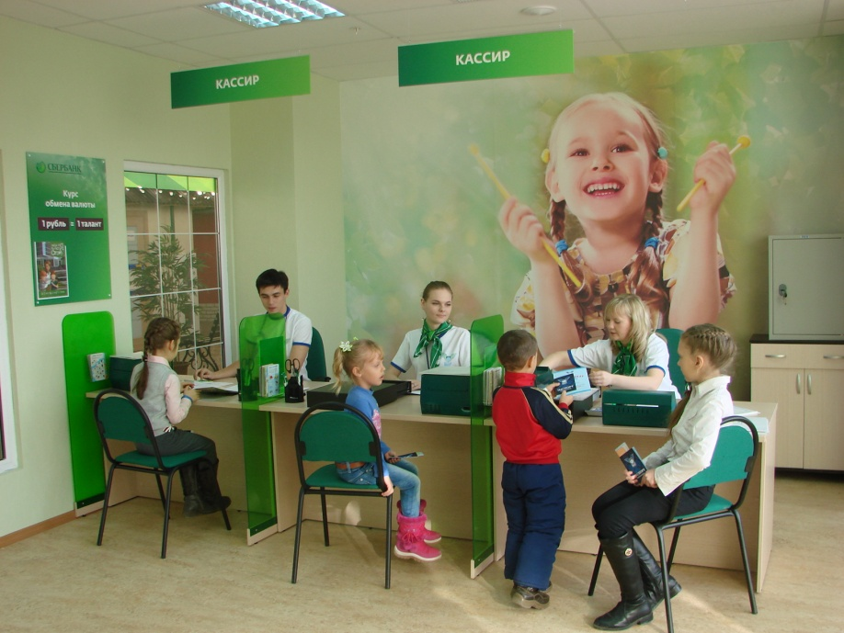
Образовательная деятельность:

Slide 10
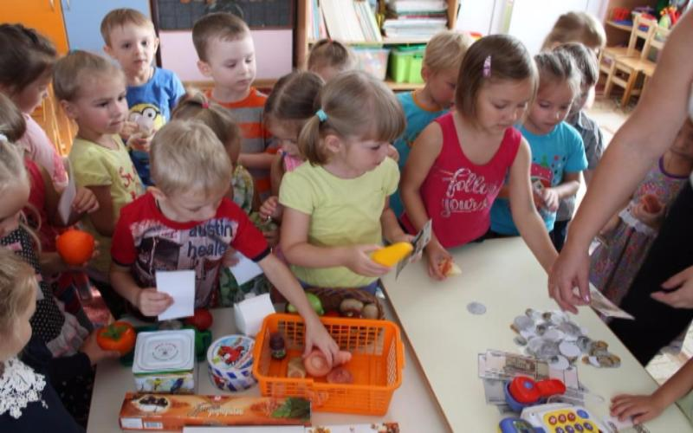
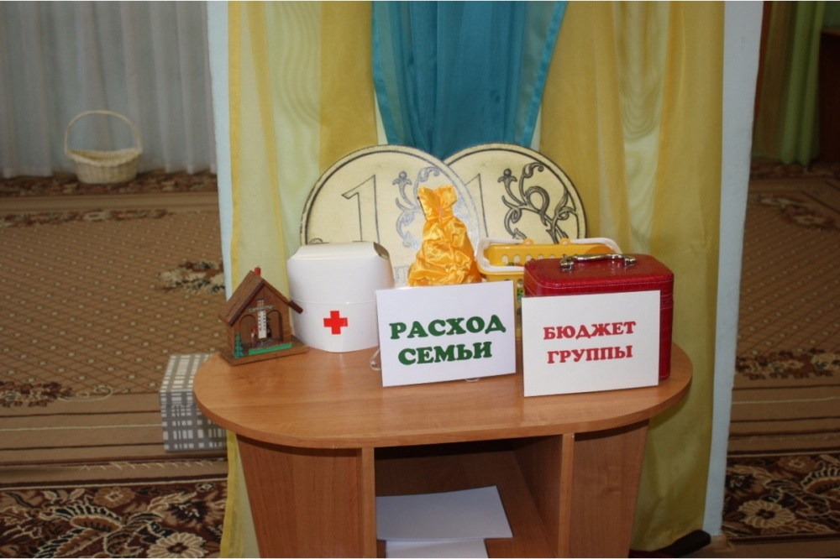
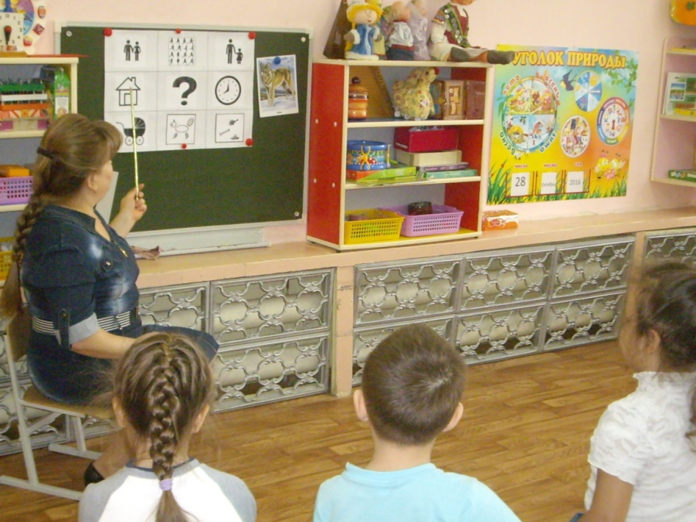
Образовательная деятельность:

Slide 11
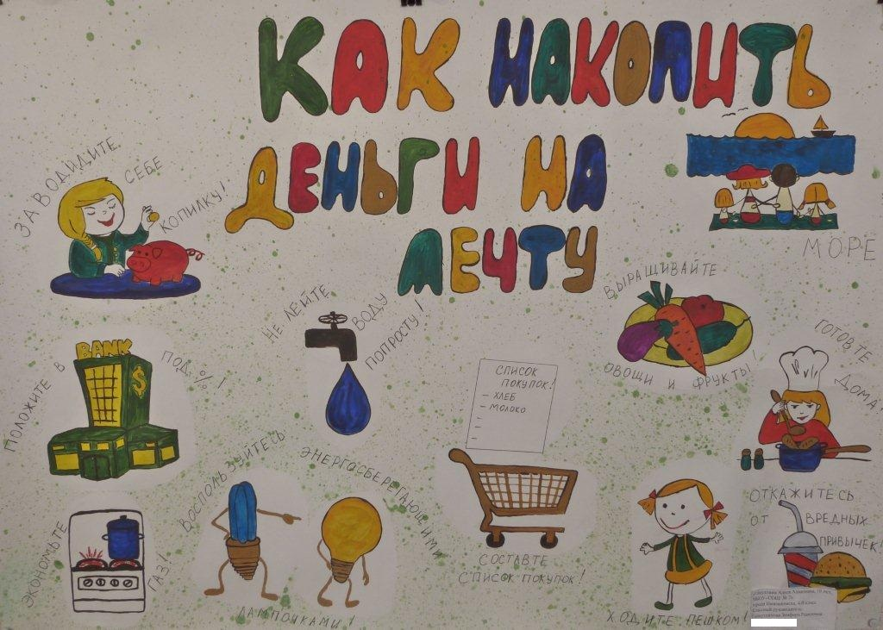
Конкурс плакатов
«Экономика во всем»

Slide 12
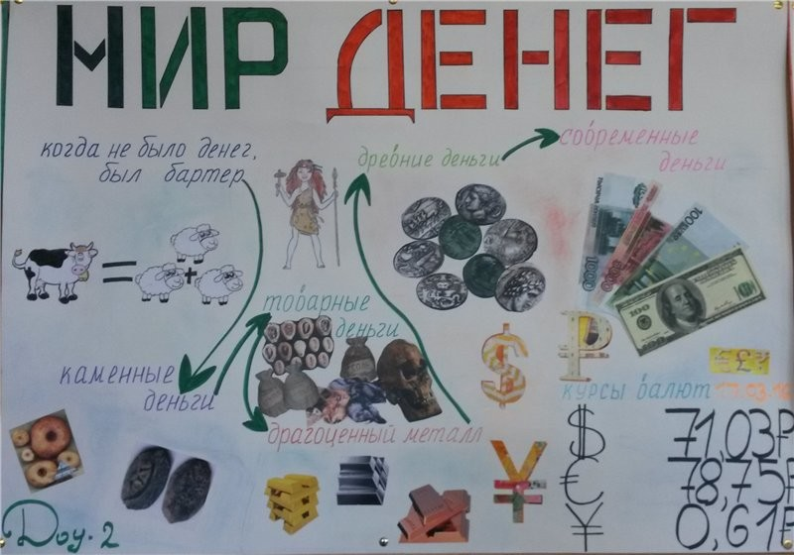
Конкурс плакатов
«Экономика во всем»

Slide 13
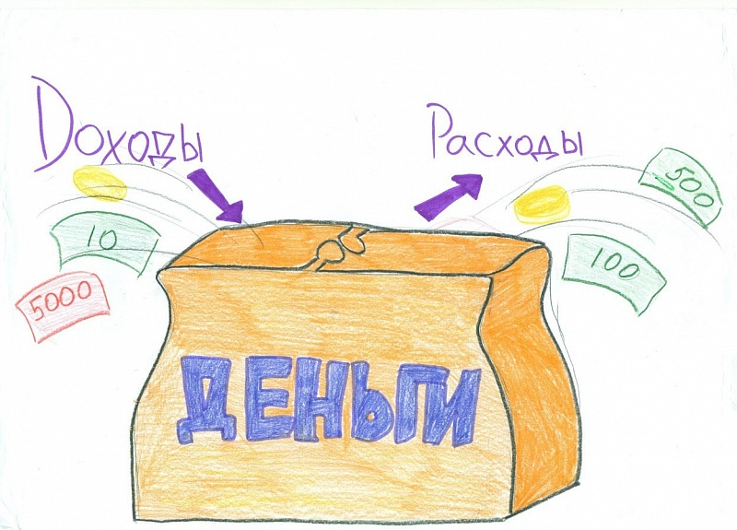
Чтоб не стало дитя, лишь беспомощным ртом -
Приучай его с детства заниматься трудом,
Чем он раньше познает, как хлеб достаётся -
Тем полезней ему будет в жизни потом!..

